Slide 1

UNIT 4A
WHAT? THE HOUSE

Slide 2
PRONUNCIATION – CONFUSING VOWEL SOUNDS
ɒ ʌ
cop cup
pop pup
not nut
hot hut
John got the hot nuts, not the hot huts.

Slide 3





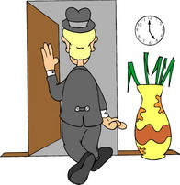


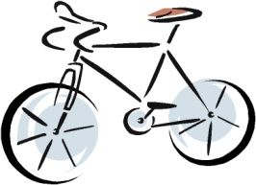
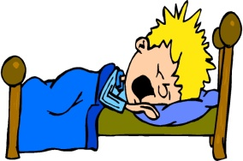






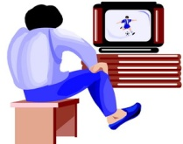
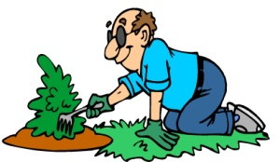
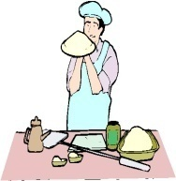




VOCABULARY – NOUNS
A CAR | A BED | A DOOR | DINNER
A MOTORCYCLE | A ROOM | A WINDOW | A PAN
A BICYCLE | A BEDROOM | A CURTAIN | A CUP
A CAT | A BATHROOM | A FLOOR | A PLATE
A DOG | A LIVING ROOM | A CEILING | A SPOON
A GARDEN | A KITCHEN | BREAKFAST | A KNIFE
A LAMP | A GATE | LUNCH | A FORK

Slide 4

VOCABULARY - PICTURES
1 | 8 | 15 | 22
2 | 9 | 16 | 23
3 | 10 | 17 | 24
4 | 11 | 18 | 25
5 | 12 | 19 | 26
6 | 13 | 20 | 27
7 | 14 | 21 | 28

Slide 5
VOCABULARY - LISTENING
1 | 8 | 15 | 22
2 | 9 | 16 | 23
3 | 10 | 17 | 24
4 | 11 | 18 | 25
5 | 12 | 19 | 26
6 | 13 | 20 | 27
7 | 14 | 21 | 28

Slide 6
IRREGULAR PLURAL NOUNS (CÁC HÌNH THỨC SỐ NHIỀU ĐẶC BiỆT)
GRAMMAR
A mouse – mice (chuột)
A child – children (trẻ em)
A tooth – teeth (răng)
A goose – geese (con ngỗng)
A man – men (đàn ông)
A woman – women (phụ nữ)
A foot – feet (bàn chân)
An ox – oxen (bò đực)
A sheep – sheep (cừu)
A salmon – salmon (cá hồi)
A person – persons/people (người)

Slide 7
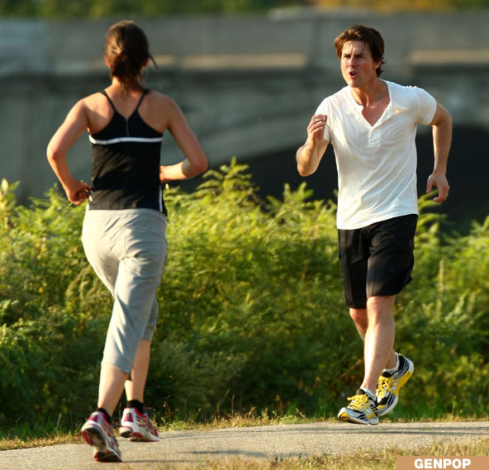
CONVERSATION – I’M IN A HURRY
JACK: Hi! How are you?
KATE: Not bad. And you?
JACK: Fine. Thanks. A cup of coffee?
KATE: No, thanks. I’m in a hurry. See you later.
JACK: See you.
HOMEWORK
Chép tất cả các danh từ trong phần vocabulary, mỗi chữ 2 dòng vào vở bài tập A.
Viết 1 dòng số ít, 1 dòng số nhiều.

